Slide 1
动态路由协议 part7

Slide 2

课程目标
学习完本课程，您应该能够：
与路由相关的术语
配置RIP路由协议
了解OSPF路由协议原理和配置

Slide 3
路由的来源（Protocol）
链路层协议发现的路由(直连路由)
  开销小，配置简单，无需人工维护。只能发现本接口所属网段的路由。
手工配置静态路由（静态路由）
  无开销，配置简单，需人工维护，适合简单拓扑结构的网络。
动态路由协议发现的路由(动态路由)
  开销大，配置复杂，无需人工维护，适合复杂拓扑结构的网络。
Notes:
此页标题禁止有多级标题，更不要出现所在章节的名称。
此页标题要简练，能直接表达出本页的内容。
内容页可以除标题外的任何版式，如图、表等。
该页在授课和胶片＋注释中都要使用。

Slide 4
与路由协议相关的术语1
路由选择协议：这类协议使用一定的消息、规则和路由算法找出到达目的主机或网络的最佳路径，简称路由协议。如RIP协议等。每台路由器为每个子网选择最佳路由（路径选择）并将最佳路由放入IP路由表中。
路由传送协议：这类协议沿已选好的路径传送数据报，也叫做被路由协议。它定义了数据报的结构和逻辑地址，通过这种协议让路由器可以路由或发送数据包。例如：IP协议
邻居路由器：指连接在相同链路（如相同的WAN链路或相同的以太网链路）上的另一台路由器，这两台路由器互为邻居。

Slide 5
与路由协议相关的术语2
收敛：是指拓扑变化的过程。具体的讲，当发生了一些事件，如一台路由器或一条链路失效，网络中的最佳路由可能会变化，将这个变化的信息通告给其他路由器，并重新选择每个子网的最佳路由，最后全网路由再恢复稳定的过程。
衡量一种路由协议最重要的指标：不引起环路，快速收敛。
收敛的其他定义：
  当网络中所有路由器具有一致的网络知识，此时的网络被称为收敛完成。
  路由协议必须认识到网络拓扑的变化，并确保所有的路由器知道这个变化以使网络收敛。

Slide 6
与路由协议相关的术语3
自治系统（AS）：是由同一机构管理，使用同一组选路策略的路由器的集合。自治系统又叫做路由域，能被逻辑地划分为多个区域。在每个自治系统中，必须定义一个连续的骨干区域，所有非骨干区域必须与骨干区域相连。骨干区域是一个传递区域，因为其他区域都要通过它进行通信。
自治系统编号（ASN）：每个自治系统被分配一个编号，称为自治系统号。
内部网关协议（IGP）：设计应用于一个AS内部，被称为IGP。
外部网关协议（EGP）：设计应用于不同自治系统之间的路由协议。即，用于在不同的自治系统之间的路由器交换路由信息，被称为EGP。

Slide 7
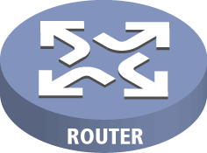
IGP & EGP
外部路由协议（EGP）
自治系统AS100
自治系统AS200
BGP
内部路由协议（IGP）
RIP、OSPF、ISIS …..
Notes:
此页标题禁止有多级标题，更不要出现所在章节的名称。
此页标题要简练，能直接表达出本页的内容。
内容页可以除标题外的任何版式，如图、表等。
该页在授课和胶片＋注释中都要使用。

Slide 8
与路由协议相关的术语4
路由权（cost）表示到达这条路由所指的目的地址的代价，通常以下因素会影响到路由的权值。
  线路延迟、带宽、线路占有率、线路可信度、跳数、最大传输单元
静态路由的权值为0。不同的动态路由协议会选择以上的一种或几种因素来计算权值。该权值只在同一种路由协议内有比较意义。不同的路由协议之间的路由权值没有可比性，也不存在换算关系。
Notes:
此页标题禁止有多级标题，更不要出现所在章节的名称。
此页标题要简练，能直接表达出本页的内容。
内容页可以除标题外的任何版式，如图、表等。
该页在授课和胶片＋注释中都要使用。

Slide 9
按寻径算法划分
距离矢量算法（贝尔曼-福特算法）
  RIP协议
  BGP协议
链路状态算法
  OSPF协议
  IS-IS协议
Notes:
此页标题禁止有多级标题，更不要出现所在章节的名称。
此页标题要简练，能直接表达出本页的内容。
内容页可以除标题外的任何版式，如图、表等。
该页在授课和胶片＋注释中都要使用。

Slide 10
路由协议的基本原理1
动态路由协议是做什么的
  计算路由的。计算本地路由器到网络中其它网段的路由。
如何做到这一点
  路由协议将自己已知的路由相关信息发给相邻的路由器，收到信息的路由运行某种算法将此信息和自己当前的路由表相比较，从中计算出一张新的路由表（实际上需要计算的是该条路由的下一跳和权值），由于大家都这样做，最终每台路由器都会收到网络中所有的路由信息形成完整的路由表。
Notes:
此页标题禁止有多级标题，更不要出现所在章节的名称。
此页标题要简练，能直接表达出本页的内容。
内容页可以除标题外的任何版式，如图、表等。
该页在授课和胶片＋注释中都要使用。

Slide 11
路由协议之间的互操作
每种路由协议只能发布和学习自己协议已知的路由
  自己已知的路由是指：在路由表中的由本路由协议发现的路由。
如果需要知道其它的路由，需要进行引入import-route 操作
  最经常使用的是引入静态路由和直接路由。有时也需要引入其它路由协议的路由。
  引入路由的含义是指：在本路由器的路由表中查询，如果发现要引入的路由（如static），则作为自己已知的路由发布出去。
Notes:
此页标题禁止有多级标题，更不要出现所在章节的名称。
此页标题要简练，能直接表达出本页的内容。
内容页可以除标题外的任何版式，如图、表等。
该页在授课和胶片＋注释中都要使用。

Slide 12
路由协议的基本原理2
动态路由协议完成的工作
每种路由协议都有自己的语言（相应的路由协议报文），如果两台路由器都实现了某种路由协议并已经启动该协议，则具备了相互通信的基础
一台新加入的路由器应该主动把自己介绍给网段内的其它路由器。通过发送广播报文或发送给指定的路由器邻居来做到这一点。
为了能够观察到某台路由器突然失败（路由器本身故障或连接线路中断）这种异常情况，规定两台路由器之间的协议报文应该周期性地发送。
Notes:
此页标题禁止有多级标题，更不要出现所在章节的名称。
此页标题要简练，能直接表达出本页的内容。
内容页可以除标题外的任何版式，如图、表等。
该页在授课和胶片＋注释中都要使用。

Slide 13
衡量路由协议的一些性能指标
正确性
  能够正确找到最优的路由，且无自环。
快收敛
  当网络的拓扑结构发生变化之后，能够迅速在
  自治系统中作相应的路由改变。
低开销
  协议自身的开销（内存、CPU、网络带宽）最小。
安全性
  协议自身不易受攻击，有安全机制。
普适性
  适应各种拓扑结构和规模的网络。
Notes:
此页标题禁止有多级标题，更不要出现所在章节的名称。
此页标题要简练，能直接表达出本页的内容。
内容页可以除标题外的任何版式，如图、表等。
该页在授课和胶片＋注释中都要使用。

Slide 14
现有路由协议的性能比较
BGP
综合
性能
OSPF
IS-IS
RIP2
RIP1
有路由环路问题
无路由环路问题
Notes:
此页标题禁止有多级标题，更不要出现所在章节的名称。
此页标题要简练，能直接表达出本页的内容。
内容页可以除标题外的任何版式，如图、表等。
该页在授课和胶片＋注释中都要使用。

Slide 15
距离矢量路由协议
工作方式
路由器定期广播自己的路由表,在广播报文中包括了路由器了解的网络以及到每个网络的距离(比如用跳数来衡量).收到报文的路由器将此信息和自己当前路由表相比较,从中计算出一张新的路由表.

Slide 16

距离矢量路由协议
距离矢量路由协议通告每个子网的少量简单信息给他们的邻居，邻居再将信息通告给他们的邻居，直到所有路由器都学到了这个信息。
Routing Table
------
------
Routing Table
RTA
Routing Table
------
------
RTB
RTD
------
------
RTC
Routing Table
------
------
路由信息
其它信息

Slide 17
距离矢量协议路由发现
Routing Table
目标网络 | 下一跳
N1 | R3
N2 | R4
N3 | R5
Routing Table
目标网络 | 下一跳
N4 | R6
R1
R2
路由交换
Routing Table
目标网络 | 下一跳
N1 | R3
N2 | R4
N3 | R5
N4 | R2
Routing Table
目标网络 | 下一跳
N1 | R1
N2 | R1
N3 | R1
N4 | R6
R1
R2
Notes:
此页标题禁止有多级标题，更不要出现所在章节的名称。
此页标题要简练，能直接表达出本页的内容。
内容页可以除标题外的任何版式，如图、表等。
该页在授课和胶片＋注释中都要使用。

Slide 18
距离矢量协议拓扑变化
更新路由表
RouteB
拓扑变化引起路由表的更新
更新路由表
向RouteA传送更新的路由表
RouteA
Notes:
此页标题禁止有多级标题，更不要出现所在章节的名称。
此页标题要简练，能直接表达出本页的内容。
内容页可以除标题外的任何版式，如图、表等。
该页在授课和胶片＋注释中都要使用。

Slide 19
RIP
路由信息协议（Routing Information Protocol，RIP）是一种较为简单的内部网关协议（Interior Gateway Protocol，IGP），主要用于规模较小的网络。由于RIP的实现较为简单，协议本身的开销对网络的性能影响比较小，并且在配置和维护管理方面也比OSPF或IS-IS 容易，因此在实际组网中仍有广泛的应用。

Slide 20
RIP路由表的初始化
初始化路由表
－－－－
－－－－
－－－－
初始化路由表
－－－－
－－－－
－－－－
NET1
NET2
RTA
RTB
Response
Request
Notes:
此页标题禁止有多级标题，更不要出现所在章节的名称。
此页标题要简练，能直接表达出本页的内容。
内容页可以除标题外的任何版式，如图、表等。
该页在授课和胶片＋注释中都要使用。

Slide 21
RIP路由表的更新
Response
Response
Routing Table
目标网络 | 下一跳
N1 | C
N2 | D
N3 | E
Routing Table
目标网络 | 下一跳
N4 | F
A
B
路由更新
Routing Table
目标网络 | 下一跳
N1 | A
N2 | A
N3 | A
N4 | F
Routing Table
目标网络 | 下一跳
N1 | C
N2 | D
N3 | E
N4 | B
A
B
Notes:
此页标题禁止有多级标题，更不要出现所在章节的名称。
此页标题要简练，能直接表达出本页的内容。
内容页可以除标题外的任何版式，如图、表等。
该页在授课和胶片＋注释中都要使用。

Slide 22
RIP
每个运行RIP的路由器管理一个路由数据库，该路由数据库包含了到网络中所有可达目的网络的路由项，这些路由项包含下列信息：
  目的地址：指主机或网络的地址。
  下一跳地址：指为到达目的地，本路由器要经过的下一个路由器地址。
  接口：指转发报文的接口。
  路由权值：指本路由器到达目的地的跳数，是一个0～15之间的整数。
  路由时间：从路由项最后一次被修改到现在所经过的时间，路由项每次被修改时，路由时间重置为0。
  路由标记：区分路由为内部路由协议的路由还是引入外部路由协议的路由的标记。

Slide 23
RIP配置
启动RIP
rip
# 用来启动RIP 协议的运行并进入其视图。
# 缺省情况下系统不运行RIP协议
undo rip # 用来停止RIP 协议的运行
在指定网段使能RIP
network network-address
# 在指定的网络接口上应用RIP。缺省情况下禁用所有RIP 接口。为了在某一接口上使能RIP 路由则必须使用newtork 命令
  network-address：其取值可以为各个接口IP网络地址。AR28系列路由器中network-address可以配置为0.0.0.0，表示使能所有网段。
undo network network-address
# 在指定的网络接口上取消应用RIP

Slide 24
RIP配置
import-route
import-route protocol [ allow-ibgp ] [ cost value ] [ route-policy route-policy-name ]
# import-route 命令用来在RIP 协议中引入其它协议的路由，undo import-route 命令用来取消已经引入的相应协议的路由。缺省情况下，RIP 不引入其它路由。
  protocol：可引入的源路由协议，目前RIP 可引入的路由包括：direct、ospf、ospf-ase、ospf-nssa、static、bgp 和isis。
  allow-ibgp：当protocol 为BGP 时，allow-ibgp 为可选关键字。import-route bgp表示只引入EBGP 路由，import-route bgp allow-ibgp 表示将IBGP 路由也引入，该配置危险，请慎用！
  value：所要引入的路由权值。取值范围为1～16，缺省为1。
  route-policy route-policy-name：只有满足指定Route-policy 的匹配条件的路由才被引入。
undo import-route protocol
# 取消已经引入的相应协议的路由

Slide 25
RIP配置
rip input
# 用来允许接口接收RIP报文。缺省情况下，除loopback 接口之外的所有接口接收RIP 报文。
undo rip input
# 禁止接口接收RIP报文。
rip output
# 允许接口向外发送RIP报文。
undo rip output
# 禁止接口向外发送RIP报文。

Slide 26
RIPv1、RIPv2比较
特性 | V1 | V2
跳计数度量值 | Y | Y
15是最大的有效路由权值，16为无穷大 | Y | Y
默认30s更新周期 | Y | Y
当路由变化时部分触发更新 | Y | Y
使用路由毒化、毒性反转、水平分割及抑制 | Y | Y
对同一子网支持多条等值路由 默认4，最大6 | Y | Y

Slide 27
RIPv1、RIPv2比较
特性 | V1 | V2
利用组播发送更新 | N | Y
更新中发送掩码，支持可变子网掩码 | N | Y
支持路由标记 | N | Y
支持验证 | N | Y

Slide 28
路由毒化
路由毒化：路由毒化是路由广播的一个实例，但是它的度量值是特殊的，被叫做无穷大。路由器认为度量值为无穷大的路由广播代表失效。
每种距离矢量路由协议都使用一个明确的度量值来表示无穷大。RIP定义的无穷大为16。
距离矢量路由协议使用毒化路由的方法传播关于路由失效的坏消息。

Slide 29
距离矢量路由协议的缺陷计：数到无穷大问题
从第一台路由器认识到某跳路由失效开始，直到所有路由器都学到此信息的这段时间内，距离矢量路由协议有可能引起路由环路，在没有使用任何的防止环路的机制时，距离矢量路由协议有可能产生计数到无穷大的问题。计数到无穷大会引起两个相关的问题。
  当路由器计数到无穷大，数据包在网络上循环转发，消耗带宽而使网络瘫痪。
  计数到无穷大的过程可能需要几分钟的时间，这意味着环路可能让用户认为网络失效了。
  距离矢量路由协议的这个缺点可以描述为:好消息传播的快,坏消息传播的慢.

Slide 30
防止路由环路的方法
水平分割：从接口X发出的路由更新中，不能包括那些出口也为X的路由信息；
触发更新：当路由失效时，不再等待下一个更新周期，而是立即触发，发布毒化路由更新；
毒性反转：当学到一条失效路由时，对这条路由忽略水平分割规则，并通告毒化路由。
抑制：当某条路由被认为失效后，路由器会让这条路由保持down状态一段时间，以确保每台路由器都学到这个信息。抑制过程会让路由器忽略掉有关这条失效路由的新信息，这段时间称为抑制时间，利用抑制计时器计时。即：
当收到一条毒化路由时，为这条路由启动抑制计时器。在抑制时间内，这条失效路由不接收任何信息，除非这条信息是从原始通过这条路由的路由器来的。

Slide 31
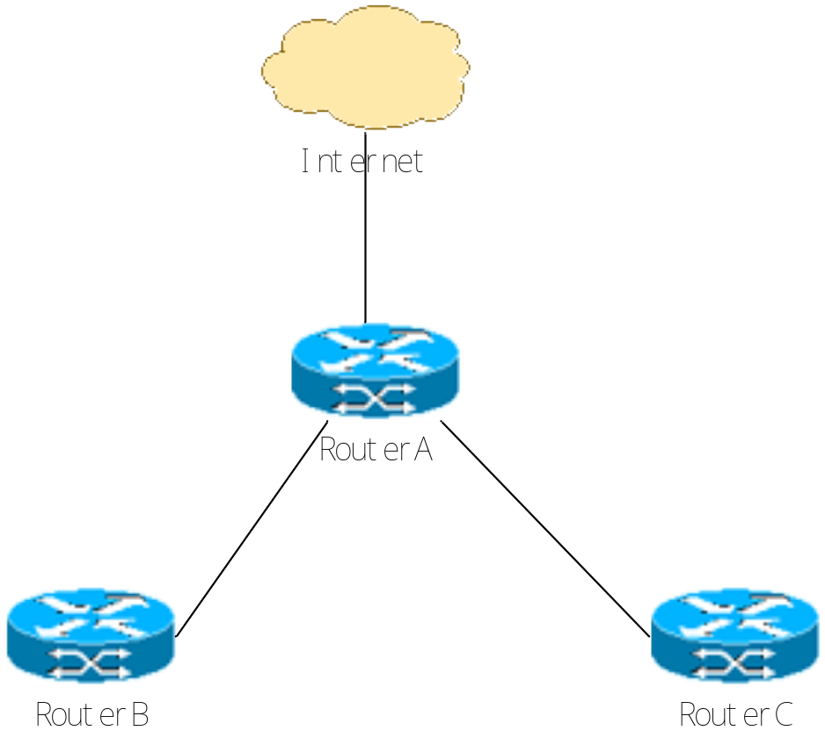
RIP配置实例
一个企业的内部网络通过路由器RouterA 连到Internet，内部网络的主机直接连接到RouterB或RouterC上。要求三个路由器上均运行RIP。RouterA 只接收从外部网络发来的路由信息，但不对外发布内部网络的路由信息。RouterA、B、C 之间能够交互RIP 信息，以便于内部主机能够访问Internet。
S1/0 192.1.3.1/24
E0/1 192.1.2.1/24
E0/0 192.1.1.1/24
E0/0 192.1.2.2/24
E0/0 192.1.1.2/24

Slide 32
配置RouterA
# 配置接口Ethernet0/0 和Ethernet0/1
[Quidway] interface ethernet 0/0
[Quidway -Ethernet0/0] ip address 192.1.1.1 255.255.255.0
[Quidway -Ethernet0/0] quit
[Quidway] interface ethernet 0/1
[Quidway -Ethernet0/1] ip address 192.1.2.1 255.255.255.0
# 启动RIP，并配置在接口Ethernet0/0 和Ethernet0/1上运行RIP
[Quidway] rip
[Quidway -rip]network 192.1.1.0#192.1.1.0为接口E0/0的网络地址
[Quidway -rip]network 192.1.2.0#192.1.2.0为接口E0/1的网络地址
# 配置接口Serial 1/0 只接收RIP 报文。
[Quidway] interface S 1/0
[Quidway -Ethernet0/1] undo rip output
[Quidway -Ethernet0/1] rip input

Slide 33
配置RouterB
# 配置接口Ethernet0/0
[Quidway] interface Ethernet 0/0
[Quidway -Ethernet0/0] ip address 192.1.2.2 255.255.255.0
# 启动RIP，并配置在接口Ethernet0/0 上运行RIP。
[Quidway] rip
[Quidway -rip] network 192.1.2.0
[Quidway -rip] import direct

Slide 34
配置RouterC
# 配置接口Ethernet 0/0
[Quidway] interface Ethernet 0/0
[Quidway -Ethernet0/0] ip address 192.1.1.2 255.255.255.0
# 启动RIP，并配置在接口Ethernet0/0 运行RIP。
[Quidway] rip
[Quidway -rip] network 192.1.1.0
[Quidway -rip] import direct
显示RIP协议配置信息：[Quidway] display rip

Slide 35
链路状态路由协议
链路状态路由协议是为路由域中每个节点链路分配一个度量值,每个路由器都通过链路状态公告（LSA）将自己的链路度量值告诉给它的相邻节点。LSA 中包含的链路度量值可能是一个或多个。各结点间的路径选择的标准就是使该路径的所有链路的度量值最小。链路状态方案中的每一个路由器都使用着同一个数据库的拷贝。

Slide 36
链路状态路由协议与距离向量协议的不同:
采用链路状态路由协议的路由器不是交换到达目的地的距离，而是维护一张用数据库表示的网络拓扑结构图，其中的每个表项对应网络的一条链路。路由器根据数据库的信息计算出“最佳路由”，由此指导包的转发。当网络拓扑结构发生变化时，只需将相应记录而非整个数据库通知其他节点。各路由器作出相应修改并重新计算路由后，就可以继续正常工作。

Slide 37
链路状态路由协议
链路状态路由算法，也称为最短路径优先（SPF）算法，用来建立一个复杂的拓扑信息数据库。这种算法能够有效地计算节点间的最短路径——网络中的路由器是图中的节点，链路是边缘。
距离矢量协议没有关于远端网络和路由器的特定信息，而链路状态协议知道远端路由器的全部信息以及它们的互联情况。
链路状态路由通过链路状态广播包（LSA）、拓扑数据库（或链路状态数据库）、SPF算法、SPF树和路由表来维护路由信息。LSA为路由器提供本地路由拓扑信息描述，并发送给区域内的其他路由器。链路状态数据库中保存着通过LSA泛洪学习到的链路，每个路由器都与区域内的其他路由器同步拓扑数据库。链路状态协议只有当网络发生变化时才发送触发更新，并在一个较长的周期后发送定期更新（链路状态更新）。

Slide 38
OSPF
OSPF 是Open Shortest Path First（开放最短路由优先协议）的缩写。它是IETF组织在1998年开发的一个基于链路状态的内部网关协议。目前使用的是版本2（RFC2328）。
Notes:
此页标题禁止有多级标题，更不要出现所在章节的名称。
此页标题要简练，能直接表达出本页的内容。
内容页可以除标题外的任何版式，如图、表等。
该页在授课和胶片＋注释中都要使用。

Slide 39
OSPF协议相关概念： Router ID
Router ID：一台路由器如果要运行OSPF协议，必
须存在Router ID。路由器的ID可以手工配置。如果没有配置ID 号，
若系统当前配置了Loopback 接口IP地址，则选择最后配置的Loopback 接口的IP 地址作为router id；
若系统当前没有配置Loopback 接口，则选取第一个配置并UP的物理接口的IP 地址作为router id。

Slide 40
OSPF协议相关概念：DR和BDR
DR（Designated Router，指定路由器）：在广播网络或者多点访问网络中，为使每台路由器能将本地状态信息广播到整个自治系统中，在路由器之间要建立多个邻居关系，但这使得任何一台路由器的路由变化都会导致多次传递，浪费了宝贵的带宽资源。为解决这一问题，OSPF协议定义了DR，所有路由器都只将信息发送给DR，由DR将网络链路状态广播出去，除DR/BDR外的路由器（称为DR Other）之间将不再建立邻居关系，也不再交换任何路由信息。哪一台路由器会成为本网段内的DR并不是人为指定的，而是由本网段中所有的路由器共同选举出来的。
BDR（Backup Designated Router，备份指定路由器）：如果DR由于某种故障而失效，这时必须重新选举DR，并与之同步。这需要较长的时间，在这段时间内，路由计算是不正确的。为了能够缩短这个过程，OSPF提出了BDR的概念。BDR实际上是对DR的一个备份，在选举DR的同时也选举出BDR，BDR也和本网段内的所有路由器建立邻接关系并交换路由信息。当DR失效后，BDR会立即成为DR，并重新选举BDR。

Slide 41
区域（Area）
区域（Area）：OSPF协议可以将自治系统划分成多个区域（Area），区域在逻辑上将路由器划分为不同的组。不同的区域以区域号（Area ID）标识，其中一个最重要的区域是区域0，也称为骨干区域（backbone area）。通过骨干区域可以完成非骨干区域之间的路由信息交换，它必须是连续的，对于物理上不连续的区域，需要配置虚连接（virtual links）来保持骨干区域在逻辑上的连续性。
连接骨干区域和非骨干区域的路由器称作区域边界路由器（Area Border Router，简称为ABR）。OSPF 中还有一类自治系统边界路由器（Autonomous System Boundary Router，简称为ASBR），实际上，这里的AS 并不是严格意义的自治系统，连接OSPF 路由域（routing domain）和其它路由协议域的路由器都是ASBR，可以认为ASBR是引入OSPF外部路由信息的路由器。

Slide 42
路由聚合
路由聚合：AS 被划分成不同的区域，每一个区域通过OSPF 边界路由器（ABR）相连，区域间可以通过路由汇聚来减少路由信息，减小路由表的规模，提高路由器的运算速度。ABR 在计算出一个区域的区域内路由之后，查询路由表，将其中每一条OSPF 路由封装成一条LSA 发送到区域之外。

Slide 43
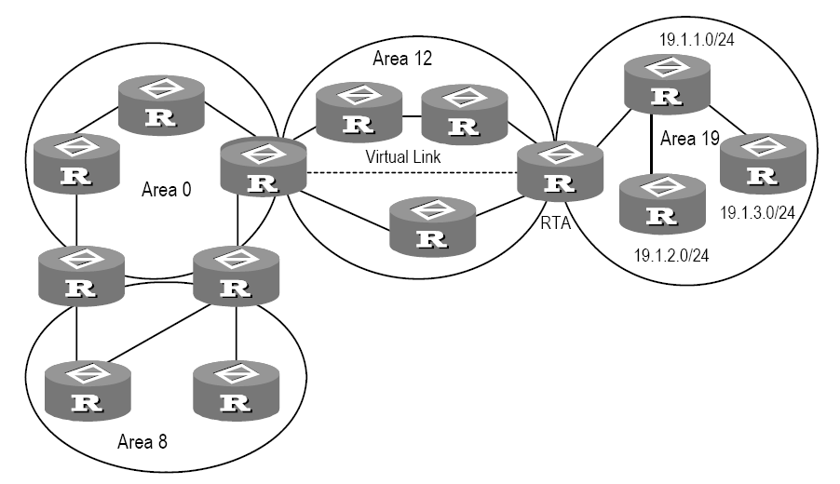
聚合示意图
Area 19 内有三条区域内路由19.1.1.0/24，19.1.2.0/24，19.1.3.0/24，如果此时配置了路由聚合，将三条路由聚合成一条19.1.0.0/16，在RTA上就只生成一条描述聚合后路由的LSA

Slide 44
OSPF配置
配置Router ID：路由器的ID是一个32比特无符号整数，采
用IP 地址形式，是一台路由器在自治系统中的唯一标识。路
由器的ID可以手工配置。手工配置路由器的ID时，必须保证
自治系统中任意两台路由器的ID都不相同。通常的做法是将
路由器的ID配置为与该路由器某个接口的IP 地址一致。
router id router-id
# 用来设置运行OSPF 协议的路由器ID 号。缺省情况下没有配置路由器ID号。
  router-id：路由器ID 号，点分十进制形式，如2.2.2.2。
undo router id # 用来删除已设置的路由器ID号
OSPF 启动后修改的Router ID，需要重新启动OSPF 进程之后，Router ID 才能在OSPF 中生效。

Slide 45
启动OSPF
启动OSPF：OSPF支持多进程，一台路由器上启动的多个OSPF进程之间由不同的进程号区分。OSPF 进程号在启动OSPF时进行设置，它只在本地有效，不影响与其它路由器之间的报文交换。
ospf [ process-id [ [ router-id router-id ] vpn-instance vpn-instance-name ] ]
# 用来启动OSPF 进程，缺省情况下，不运行OSPF
  process-id：OSPF 进程号，取值范围为1～65535。如果不指定进程号，将使用缺省进程号1。
  router-id：OSPF 进程使用的Router ID，点分十进制形式。
undo ospf [ process-id ]
启用OSPF 时，需要注意：
  如果在启动OSPF 时不指定进程号，将使用缺省的进程号1；关闭OSPF 时不指定进程号，缺省关闭进程1。
  在同一个区域中的进程号必须一致，否则会造成进程之间的隔离。

Slide 46
进入OSPF区域视图
area area-id # 用来进入OSPF 区域视图
  area-id：区域的标识，可以是十进制整数（取值范围为0～4294967295）或IP 地址格式。
undo area area-id # 用来删除指定区域
例：进入区域0 视图。
[Quidway-ospf-1] area 0
[Quidway-ospf-1-area-0.0.0.0]
区域ID可以采用十进制整数或IP 地址形式输入，但显示时使用IP地址形式。

Slide 47
在指定网段使能OSPF
network ip-address wildcard-mask
# 指定网段使能OSPF协议
  ip-address：网络、子网或接口的地址
  wildcard：为IP 地址通配符屏蔽字，类似于IP 地址的掩码取反之后的形式。但是配置时，可以按照IP地址掩码的形式配置，系统会自动将其取反。
undo network ip-address wildcard-mask
# 取消网段运行OSPF协议
一台路由器可能同时属于不同的区域（这样的路由器称作ABR），但一个网段只能属于一个区域。

Slide 48
配置OSPF虚链接
OSPF 协议规定：所有非骨干区域必须与骨干区域保持连通，即ABR上至少有一个端口应在区域0.0.0.0 中。如果一个区域与骨干区域0.0.0.0没有直接的物理连接，就必须建立虚链接来保持逻辑上的连通。虚连接是在两台ABR之间，通过一个非骨干区域内部路由的区域而建立的一条逻辑上的连接通道。它的两端必须都是ABR，并且必须在两端同时配置。虚链接由对端路由器的Router ID来标识。为虚连接提供非骨干区域内部路由的区域称为运输区域（Transit Area）。虚连接的配置是在Transit 区域进行的。

Slide 49
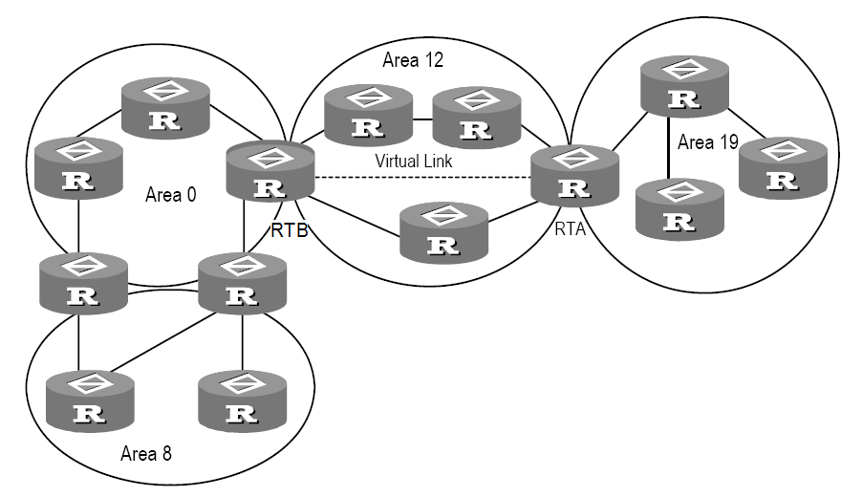
区域与虚电路示意图
RTA 、RTB是区域边界路由器ABR。
Area19与骨干区域Area0没有直接的物理连接，因此我们建立一条虚链接来保持逻辑上的连通。

Slide 50
vlink-peer router-id [ hello seconds] [ retransmit seconds ] [ trans-delay seconds ] [ dead seconds ] [ simple password | md5 keyid key ]
# 用来创建并配置一条虚连接，在OSPF区域视图下配置
  router-id：虚连接对端的路由器的ID。
  hello seconds：接口发送Hello 报文的时间间隔，单位为秒，取值范围为1～8192，缺省为10 秒。该值必须与其建立虚连接路由器上的hello seconds 值相等。
  retransmit seconds：接口重传LSA 报文的时间间隔，单位为秒，取值范围为1～3600，缺省为5 秒。
  trans-delay seconds：接口延迟发送LSA 报文的时间间隔，单位为秒，取值范围为1～3600，缺省为1 秒。
  dead seconds：死亡定时器的时间间隔，单位为秒，取值范围为1～8192，缺省为40 秒。该值必须与其建立虚连接路由器的dead seconds 值相等并至少为hello seconds 值的4 倍。
  simple password：接口的明文验证字，最多8 个字符。该值必须与虚连接邻居的验证字相一致。
  keyid：接口的MD5 验证字标识符。取值范围为1～255。它必须与虚连接邻居的验证字标识符相等。
  key：接口的验证字。是最多由16 个字符组成的字符串。它必须与虚连接邻居的验证字相等。当用户使用display current-configuration 命令显示系统信息时，系统以24 个字符的密文形式显示配置的md5 验证字。系统也支持直接输入长度为24个字符的密文形式验证字。
undo vlink-peer router-id # 用来删除一条已有的虚连接

Slide 51
配置OSPF网络类型
OSPF 根据链路层协议类型将网络分为下列四种类型：
广播类型：链路层协议是Ethernet
非广播多路访问Non Broadcast MultiAccess（NBMA）类型：链路层协议是帧中继、ATM、HDLC 或X.25 等广域网协议时。
点到多点Point-to-Multipoint（p2mp）类型：没有一种链路层协议会被缺省的认为是Point-to-Multipoint 类型。点到多点必然是由其他网络类型强制更改的。常见的做法是将非全连通的NBMA 改为点到多点的网络。
点到点Point-to-point（p2p）类型：链路层协议是PPP 或LAPB。
ospf network-type { broadcast | nbma | p2mp | p2p }
# 用来设置OSPF 接口的网络类型
  broadcast：将接口的网络类型改为广播。
  nbma：将接口的网络类型改为NBMA。
  p2mp：将接口的网络类型改为点到多点。
  p2p：将接口的网络类型改为点到点。
undo ospf network-type # 用来恢复OSPF 接口缺省的网络类型
Notes:
只有在形成邻接关系的路由器之间才会发送LSA，而邻接关系的形成和网络类型密切相关。

Slide 52
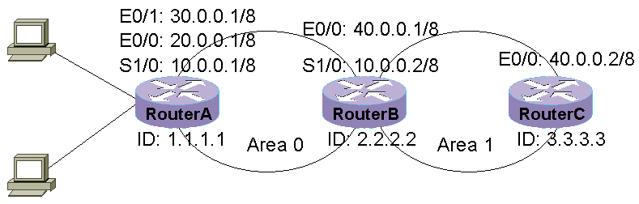
例：RouterA与RouterB通过串口相连，RouterB与RouterC通过以太网口相连；RouterA属于area0，RouterC 属于area1，RouterB 同时属于area0 和area1。

Slide 53
配置RouterA
  <Quidway> system-view
  [Quidway] router id 1.1.1.1
  [Quidway] interface serial1/0
  [Quidway -serial1/0] ip address 10.0.0.1 255.0.0.0
  [Quidway -serial1/0] interface ethernet0/0
  [Quidway -ethernet 0/0] ip address 20.0.0.1 255.0.0.0
  [Quidway - ethernet 0/0] interface ethernet0/1
  [Quidway - ethernet 0/1] ip address 30.0.0.1 255.0.0.0
  [Quidway - ethernet 0/1] quit
  [Quidway] ospf
  [Quidway -ospf-1] area 0
  [Quidway -ospf-1-area-0.0.0.0] network 10.0.0.1 0.255.255.255
  [Quidway -ospf-1 -area-0.0.0.0] network 20.0.0.1 0.255.255.255
  [Quidway -ospf-1 -area-0.0.0.0] network 30.0.0.1 0.255.255.255

Slide 54
配置RouterB
  < Quidway > system-view
  [Quidway] router id 2.2.2.2
  [Quidway] internet serial1/0
  [Quidway –serial1/0] ip address 10.0.0.2 255.0.0.0
  [Quidway –serial1/0] interface ethernet 0/0
  [Quidway -ethernet 0/0] ip address 40.0.0.1 255.0.0.0
  [Quidway -ethernet 0/0] quit
  [Quidway] ospf
  [Quidway -ospf-1] area 0
  [Quidway -ospf-1-area-0.0.0.0] network 10.0.0.2 0.255.255.255
  [Quidway -ospf-1-area-0.0.0.0] area 1
  [Quidway -ospf-1-area-0.0.0.1] network 40.0.0.1 0.255.255.255

Slide 55
配置RouterC
  < Quidway > system-view
  [Quidway] router id 3.3.3.3
  [Quidway] interface ethernet 0/0
  [Quidway -ethernet 0/0] ip address 40.0.0.2 255.0.0.0
  [Quidway -ethernet 0/0] quit
  [Quidway] ospf
  [Quidway -ospf-1] area 1
  [Quidway -ospf-1-area-0.0.0.1] network 40.0.0.2 0.255.255.255
使用display ip routing-table命令查看

Slide 56
RIP与OSPF比较
特性 | RIP¹ | OSPF
算法 | 距离矢量 | 链路状态
路由权值 | 跳计数 | 链路花费
周期的发送更新 | 是（30s） | 否
全部或部分路由更新 | 全部 | 部分
广播或组播发送更新 | 广播 | 组播
被认为无穷大的度量值 | 16 | 16777215（2²⁴-1）
支持非等值负载均衡 | 否 | 否
  RIP¹指RIP Version1

Slide 57
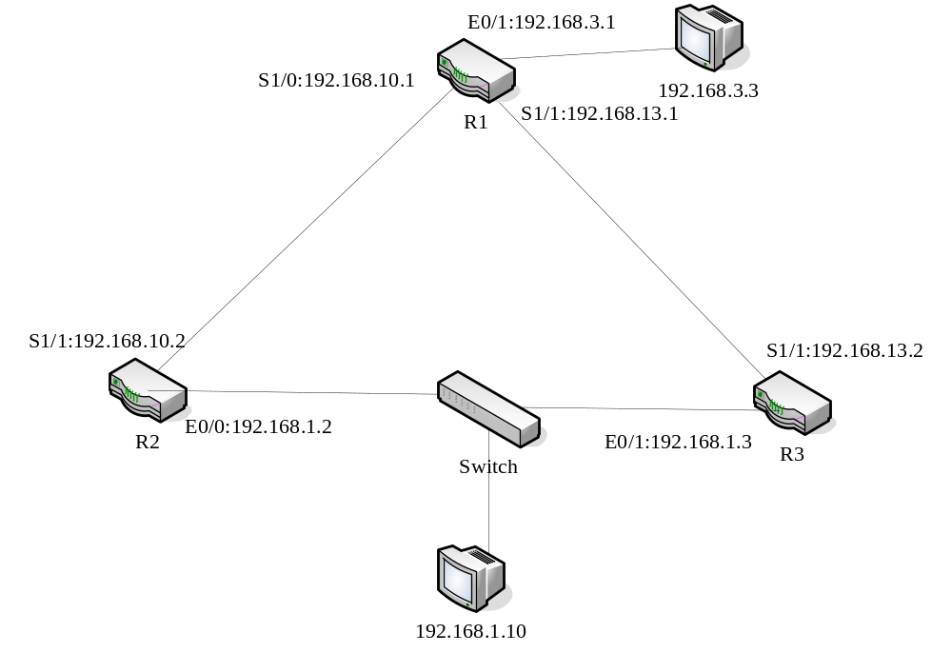
实验1 RIP
实验要求：配置完成后，断开R2、R3与Switch之间的链路，查看R1的路由表的变化

Slide 58
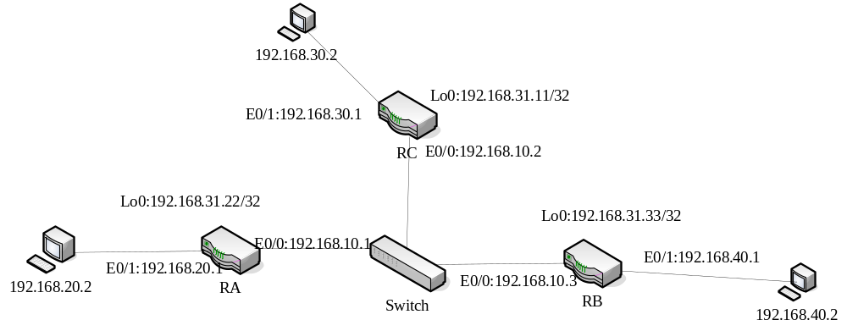
实验2 OSPF
三台路由器的以太网接口用双绞线接到一台交换机上,构成一个广播域192.168.0.0,同时每台路由器都配置了回环接口.在3台路由器上配置OSPF协议。

